Slide 1
第5章：运输模型
The Transportation Problem

Slide 2
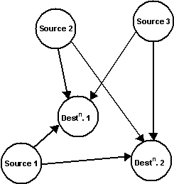
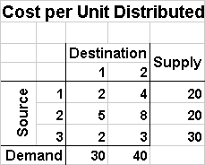
1.运输问题及其数学模型
30
20
2
5
3
8
2
30
4
20
40

Slide 3
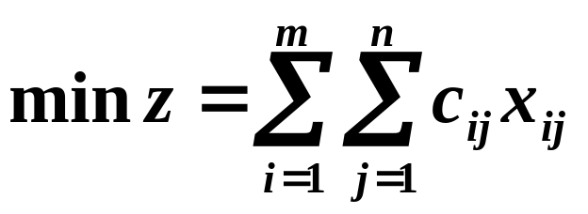
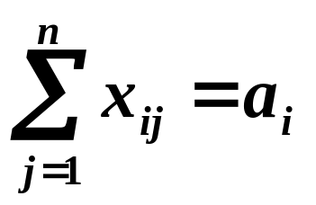
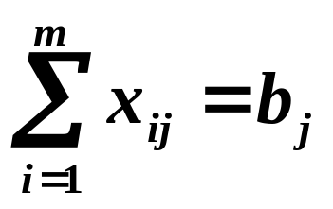
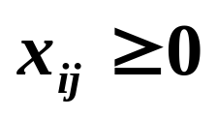
1.运输问题及其数学模型
模型（产销平衡）
（极小化运费）
（总产量）
（总销量）
（运量非负）

Slide 4
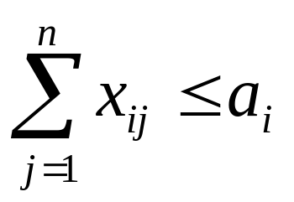
1.运输问题及其数学模型
模型（产大于销）
（极小化运费）
（总产量）
（总销量）
（运量非负）

Slide 5
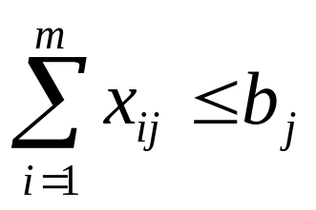
1.运输问题及其数学模型
模型（销大于产）
（极小化运费）
（总产量）
（总销量）
（运量非负）

Slide 6
1.运输问题及其数学模型
运输问题数学模型的特点
  是一个特殊的LP问题；
  有mn个变量，m+n个约束方程；
  其中，任意m+n-1个方程是线性无关的，所以该LP有m+n-1个基变量。

Slide 7
2.表上作业法
初始方案的确定（只要求最小元素法）
X₃₁ = 0,但仍是基变量(退化)
 | B₁ | B₂ | B₃ | B₄ | a_{i}
A₁ | 6 | 3 | 2 | 5 | 5
A₂ | 7 | 5 | 8 | 4 | 2
A₃ | 3 | 2 | 9 | 7 | 3
b_{j} | 2 | 3 | 1 | 4 | 10
4
2
2
1
2
2
0
0
3
2

Slide 8
2.表上作业法
最优性检验（只要求闭回路法）
 | B₁ | B₂ | B₃ | B₄ | a_{i}
A₁ | 6 | 3 | 2 | 5 | 5
A₂ | 7 | 5 | 8 | 4 | 2
A₃ | 3 | 2 | 9 | 7 | 3
b_{j} | 2 | 3 | 1 | 4 | 10
+
-
2
1
2
2
-
+
0
3
10

Slide 9
2.表上作业法
A₃B₃的检验数是10（顺时针）
 | B₁ | B₂ | B₃ | B₄ | a_{i}
A₁ | 6 | 3 | 2 | 5 | 5
A₂ | 7 | 5 | 8 | 4 | 2
A₃ | 3 | 2 | 9 | 7 | 3
b_{j} | 2 | 3 | 1 | 4 | 10
+
-
2
1
2
2
-
+
0
3
10

Slide 10
2.表上作业法
有时需要用试错法
 | B₁ | B₂ | B₃ | B₄ | a_{i}
A₁ | 6 | 3 | 2 | 5 | 5
A₂ | 7 | 5 | 8 | 4 | 2
A₃ | 3 | 2 | 9 | 7 | 3
b_{j} | 2 | 3 | 1 | 4 | 10
此路不通！
2
1
2
2
0
3

Slide 11
2.表上作业法
同理可得其它检验数（A₁B₂为负，不是最优）
 | B₁ | B₂ | B₃ | B₄ | a_{i}
A₁ | 6 | 3 | 2 | 5 | 5
A₂ | 7 | 5 | 8 | 4 | 2
A₃ | 3 | 2 | 9 | 7 | 3
b_{j} | 2 | 3 | 1 | 4 | 10
2
-2
1
2
2
1
7
2
0
3
10
5

Slide 12
2.表上作业法
非最优方案的调整
 | B₁ | B₂ | B₃ | B₄ | a_{i}
A₁ | 6 | 3 | 2 | 5 | 5
A₂ | 7 | 5 | 8 | 4 | 2
A₃ | 3 | 2 | 9 | 7 | 3
b_{j} | 2 | 3 | 1 | 4 | 10
奇点
-
+
2
-2
1
2
偶点
2
1
7
2
+
-
0
3
10
5

Slide 13
2.表上作业法
非最优方案的调整（奇点减，偶点加）
X₁₁离基
 | B₁ | B₂ | B₃ | B₄ | a_{i}
A₁ | 6 | 3 | 2 | 5 | 5
A₂ | 7 | 5 | 8 | 4 | 2
A₃ | 3 | 2 | 9 | 7 | 3
b_{j} | 2 | 3 | 1 | 4 | 10
奇点中的最小值=
X₁₂(进基)
-
+
0
2
-2
2
1
2
2
1
7
2
+
-
0
2
3
1
10
5

Slide 14
2.表上作业法
由于所有检验数非负，所以已得到最优解
还需重新检验所有非基变量新的检验数
 | B₁ | B₂ | B₃ | B₄ | a_{i}
A₁ | 6 | 3 | 2 | 5 | 5
A₂ | 7 | 5 | 8 | 4 | 2
A₃ | 3 | 2 | 9 | 7 | 3
b_{j} | 2 | 3 | 1 | 4 | 10
+
-
2
1
2
2
4
3
7
2
-
+
2
1
8
3

Slide 15
2.表上作业法
加入虚拟销地
产销不平衡问题的解法
 | B₁ | B₂ | B₃ | B₄ | a_{i}
A₁ | 5 | 9 | 2 | 0 | 15
A₂ | 3 | 1 | 7 | 0 | 18
A₃ | 6 | 2 | 8 | 0 | 17
b_{j} | 18 | 12 | 16 | 4 | 50
50
46

Slide 16
2.表上作业法
初始方案的确定
不选0,因为不知道哪个更好
 | B₁ | B₂ | B₃ | B₄ | a_{i}
A₁ | 5 | 9 | 2 | 0 | 15
A₂ | 3 | 1 | 7 | 0 | 18
A₃ | 6 | 2 | 8 | 0 | 17
b_{j} | 18 | 12 | 16 | 4 | 50
15
6
6
12
12
1
4
5
4
12
1

Slide 17
2.表上作业法
非基变量检验数
 | B₁ | B₂ | B₃ | B₄ | a_{i}
A₁ | 5 | 9 | 2 | 0 | 15
A₂ | 3 | 1 | 7 | 0 | 18
A₃ | 6 | 2 | 8 | 0 | 17
b_{j} | 18 | 12 | 16 | 4 | 50
5
11
6
15
6
12
2
3
12
-2
1
4

Slide 18
2.表上作业法
用闭回路法进行调整
 | B₁ | B₂ | B₃ | B₄ | a_{i}
A₁ | 5 | 9 | 2 | 0 | 15
A₂ | 3 | 1 | 7 | 0 | 18
A₃ | 6 | 2 | 8 | 0 | 17
b_{j} | 18 | 12 | 16 | 4 | 50
奇点中的最小值
5
11
6
15
12
2
3
6
0
18
0
-2
12
12
1
4

Slide 19
2.表上作业法
由于所有检验数非负，所以已得到最优解,但非基变量检验数=0,所以有多重最优解
计算检验数
 | B₁ | B₂ | B₃ | B₄ | a_{i}
A₁ | 5 | 9 | 2 | 0 | 15
A₂ | 3 | 1 | 7 | 0 | 18
A₃ | 6 | 2 | 8 | 0 | 17
b_{j} | 18 | 12 | 16 | 4 | 50
7
13
6
15
6
0
0
1
2
12
1
4

Slide 20
2.表上作业法
补充: 习题5.2
 | B₁ | B₂ | B₃ | B₄ | a_{i}
A₁ | 4 | 8 | 7 | 5 | 7
A₂ | 3 | 5 | 4 | 3 | 3
A₃ | 5 | 4 | 9 | 6 | 6
b_{j} | 4 | 4 | 3 | 3

Slide 21
2.表上作业法
用最小元素法找初始基本可行解:
 | B₁ | B₂ | B₃ | B₄ | B₅ | a_{i}
A₁ | 4 | 8 | 7 | 5 | 0 | 7
A₂ | 3 | 5 | 4 | 3 | 0 | 3
A₃ | 5 | 4 | 9 | 6 | 0 | 6
b_{j} | 4 | 4 | 3 | 3 | 2 | 16
6
3
1
3
3
3
2
4
0
2
0
1

